Slide 1
Fellesmøte styringsgruppe og arbeidsgruppe 1
NMK 12.02.20
Status fra arbeidsgruppa

Slide 2
Agenda
Del 1: Felles møte mellom styringsgruppe og arbeidsgruppe
10.30 – 10.45: Velkommen, praktisk info om dagen og kort info om framtidslaben ved Anne Bente Schellum
10.45 – 11.00: Kort status fra arbeidsgruppa
11.00 – 11.30: Info om smartcitylab, presentasjon av egne data (Bjørn Dimmen / Synnøve)
11.30 – 12.00: Gjennomgang mandat, spørsmål og avklaringer, felles diskusjon mellom gruppene
12.00 – 12.45: Lunsj i kantina
Del 2: Etter lunsj deles gruppene i 2
12.45 – 14.00:
Styringsgruppa rom 15
Arbeidsgruppa setter seg på et reservert bord i vrimlearealet

Slide 3

FN’s bærekraftsmål – leaving no one behind

Slide 4
FN’s bærekraftsmål – hva betyr de for rehabiliteringsprosjektet?
Bærekraftsmålene reflekterer 3 dimensjoner i bærekraftig utvikling:
klima og miljø
økonomi
sosiale forhold
Hovedprinsipp: ingen skal utelates
De mest sårbare menneskene må derfor prioriteres. Dette gjelder blant annet personer med funksjonsnedsettelser, eldre, sårbare personer som faller utenfor i samfunnet
Utjevne sosiale forskjeller (mål 1 og 10)
God helse – WHO tatt initiativ til rehabilitation 2030 (mål 3)
Arbeidsdeltakelse (mål 8)
Innovasjon og infrastruktur; Utdanning og helsetilbud må forbedres (mål 9)
Samarbeid (mål 17)

Slide 5
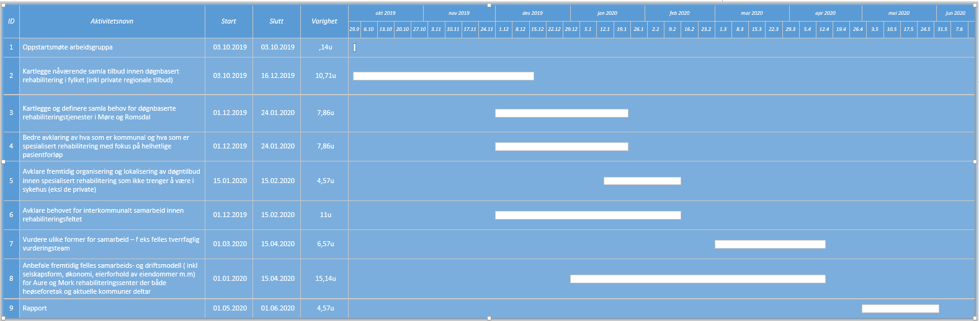
Status pr 12.02.20:
Gjennomført
Gjennomført
Gjennomført
Starta
Starta
Egen arbeidsgruppe nedsatt

Slide 6
Ny arbeidsgruppe på plass
Navn | Arbeidssted / organisasjon | Funksjon
Roald Røsand | Kristiansund kommune (Orkidè) | Leder eiendomsdrift
Oddvar Marøy | Ørsta kommune (SR) | Stabsleder tildeling og koordinering
Anders Skipenes | Hustadvika kommune (ROR) | Kommunalsjef
Berit Lund | HMT | Controller
Paul Martin Gystad | HMN | Rådgiver
Fredrik Møller-Christensen | HMR | Rådgiver
Reidun Flem Øye | HMR (Mork rehabiliteringssenter) | Tillitsvalgt (NFF)
Hilde Leenen | HMR (Aure rehabiliteringssenter) | Tillitsvalgt (NSF)
Sigrid Sandvik | Molde kommune | Tillitsvalgt (NFF)
Doris Vågen | HMR (Mork rehabiliteringssenter) | Verneombud
Første møte 26.02.20

Slide 7
Aktivitet
14.10.19: Brev til alle kommuner
18.10.19: Kontor for tildeling og koordinering, samt ledelsen i Helse- og Omsorgstjenesten Molde kommune
18.10.19: Utviklingssenter for sykehjem og hjemmetjeneste i M&R
12.11.19: Samarbeidsmøte Kristiansund sykehus (inkl prosjektleder DMS) og Kristiansund kommune
15.11.19: Dialogmøte mellom regionrådene (kommunene) og helseforetaket
26.11.19: Info til kommunalsjef og hennes leiargruppe i Herøy kommune
26.11.19: Kommunalsjefens ledergruppe i Kristiansund
03.12.19: Fagrådet i Orkidé
11.12.19: Info til Regional koordinerende enhet for habilitering og rehabilitering
20.12.19: Info til ansatte ved Mork rehabiliteringssenter
07.01.20 og 16.01.20: Info til Molde/Nesset kommune
10.01.20: Møte med Orkidé
13.-14. 01.20: Hospitering ved kysthospitalet i Stavern og Presteløkka rehabilitering i Larvik kommune
22.01.20: LSU Kristiansund
22.01.20: Info til ansatte ved Aure rehabiliteringssenter
27.-29.01.20: Kongress ReHab2020 i Trondheim
31.01.20: LSU Molde

Slide 8
Planlagt aktivitet
13.02.20: Skype-møte med RSHU (Regionalt senter for helsetjenesteutvikling)
14.02.20: LSU Volda
24.02.20: Brukerutvalget i HMR?
26.02.20: Info til ansatte ved fysikalsk medisin og rehab ved Ålesund sjukehus (sengepost og poliklinikk)
26.02.20: Styremøte HMR?
30.03.20: Info til Helse- og omsorgkomitèen på Stortinget
04.03.20: Overordna samhandlingsutvalg
02.04.20: Nettverksmøte for Koordinerende enheter Sunnmøre
23.04.20: Nettverksmøte for Koordinerende enheter Nordmøre og Romsdal
06.05.20: LSU Ålesund?

Slide 9
Resultater så langt
Anbefaling fra Prosjektrapporten Rehabilitering Midt-Norge (2014):Kommunal rehabiliteringsinstitusjon bør ha et befolkningsgrunnlag på fra 40 – 60 000 innbyggere for å sikre et økonomisk og faglig grunnlag for driften.
PHD arbeid: Inger Johansen m.fl 2012.
Forskning på effekt av rehabilitering i kommunal rehabiliteringsinstitusjon sammenlignet med ved korttidsplasser i sykehjem viser at det førstnevnte er mer kostnadseffektivt for kommunen og gir bedre resultat for pasientene. Studien omfatter 300 personer over 65 år med hjerneslag, lårhalsbrudd eller kroniske lidelser.
Pasientene som fikk tilbud i kommunal rehabiliteringsinstitusjon økte funksjonsevnen med nær det dobbelte på halvparten av tiden sammenlignet med korttidsplass i sykehjem. De hadde også mindre behov for tjenester etter oppholdet.

Slide 10
Resultat:
Kommunal døgnbasert rehabilitering i Møre og Romsdal
33 av 35 kommuner har svart
2/3 av kommunene har habiliterings-/rehabiliteringsplan eller plan under utarbeidelse
14 kommuner sier de har øremerkede plasser for døgnrehabilitering
11 kommuner sier de driver etter nasjonal standard (Fræna, Aukra, Surnadal, Sula, Kristiansund, Smøla, Skodje, Misund, Sunndal, Aure, Sykkylven)
27 av kommunene melder at de har rehabiliteringsplassene samlet ett sted
De fleste (26) har plassene lokalisert på sykehjem
Det er i all hovedsak i «blandingsavdelinger», 2 kommuner har egne rehabiliteringsenheter (Fræna og Ålesund)
Kommunene har vansker med å tallfeste behov for døgnbaserte rehab.plasser, men litt over halvparten (18) angir at antall plasser for døgnbasert rehab er tilstrekkelig
65% av kommunene har ansatte med videreutdanning innen rehabilitering

Slide 11
Resultat:
Spesialisert døgnbasert rehabilitering pr nov 2019
Helse Møre og Romsdal HF 46 (52) plasser
  Mork rehabiliteringssenter: 18
  Felles sengepost rehabilitering og revmatologi: 14
  Aure rehabiliteringssenter: 14 (+6 arbeidsretta rehab HMN)
Avtaler med private aktører 237 plasser
  Muritunet: 50
  Ellers i regionen:
    Namdal rehabilitering 14
    Kastvollen rehabiliteringssenter: 32
    Meråker Sanitetsforening Kurbad: 30
    Selli rehabiliteringssenter: 27
    Unicare Røros: 44
    Unicare Helsefort Indre Fosen: 40
Innvilgede plasser hos private fra M &R 2018 | Av disse - ut av regionen (2018) | Innvilgede plasser hos private fra M & R 2019 | Av disse – ut av regionen (2019)
749 | 120 | 777 | 98

Slide 12
Vedtatt mandat
Forslag fra LSU Kristiansund
Kartlegge det noverande samla døgntilbodet innan døgnbasert rehabilitering i fylket (inkludert private regionale tilbod).
Kartlegge og definere det samla behovet for døgnbaserte rehabiliteringstenester i Møre og Romsdal, inkludert betre avklaring av kva som er kommunal og kva som er spesialisert rehabilitering med fokus på heilskaplege pasientforløp.
Avklare framtidig organisering og lokalisering av døgntilbod innan spesialisert rehabilitering som ikkje treng ligge i sjukehus (eksklusiv private tilbod).
Avklare behovet for interkommunalt samarbeid innan rehabiliteringsfeltet.
Vurdere ulike former for samarbeid som t.d. etablering av felles tverrfagleg vurderingsteam.
Tilrå framtidig felles samarbeids- og driftsmodell (inkludert selskapsform, økonomi eigarforhold av eigedomar m.v.) for Aure og Mork rehabiliteringssenter der både helseføretaket og aktuelle kommunar deltek.
Kartlegge det nåværende tilbudet innen rehabilitering i fylket (inkludert bruk av private aktører).
Kartlegge og definere det samla behovet for rehabiliteringstjenester i Møre og Romsdal, inkludert bedre avklaring av hva som er kommunal og hva som er spesialisert rehabilitering med fokus på helhetlige pasientforløp.
Avklare om det er grunnlag for å anbefale interkommunalt samarbeid innen rehabiliteringsfeltet
Vurdere ulike former for samarbeid på tvers av tjenestenivå, for eksempel etablering av felles tverrfaglig vurderingsteam
Tilrå framtidig organisering og lokalisering av døgntilbud innen spesialisert rehabilitering, herunder tilrå framtidig dimensjonering av rehabiliteringssentrene ved Mork og Aure opp mot bruk av private aktører.
Tilrå samarbeid om døgnbasert rehabilitering der både kommuner og helseforetak deltar
Det bør settes av tilstrekkelig tid og ressurser for å sikre god gjennomføring.

Slide 13
Forskning
    hva gjør vi videre med det?
Helseinnovasjonssenteret – møte 22.11.19
Møreforskning – telefonmøte 12.12.19
FIUK – forskningsseksjonen i HMR

Slide 14
Kommunikasjonsplan
Se utsendt utkast

Slide 15
Målgruppe / interessenter
Kommuner:
Ordførere, rådmenn, kommunalsjefer – regionråd
Kommune-/ bystyrer, politikere
Helse- og omsorgstjenesten
Ansatte i kommunale rehabiliteringsenheter
Fastleger -delvis (praksiskonsulenter)
Tillitsvalgte vernetjeneste
Koordinerende enheter for habilitering og rehabilitering / Bestillerenheter
Fylkeskommune – fylkesmann
KS – lokalt og sentralt
Helseforetak:
Toppledelse, avdelingssjefer, seksjonsledere
Styret
Ansatte i rehabiliteringsenheter
Praksiskonsulenter
tillitsvalgte, vernetjeneste
Sykehuskoordinatorene
Koordinerende enhet for habilitering og rehabilitering (inkl arbeidsgruppe)
Andre:
Andre
Brukerutvalg, brukerorganisasjoner
Overordna og lokale samhandlingsutvalg
Regionråd
Regional kooordinerende enhet for habilitering og rehabilitering (RKE)
Regional vurderingenhet (RVE)
HOD ved helseministeren
Helsedirektør
Media
Helseinnovasjonssenteret
Møreforskning
NTNU – helse, videreutdanning i rehabilitering (Studieprogramleder: marianne.vinje@ntnu.no)
Eldreråd
Råd for personer med nedsatt funksjonsevne

Slide 16
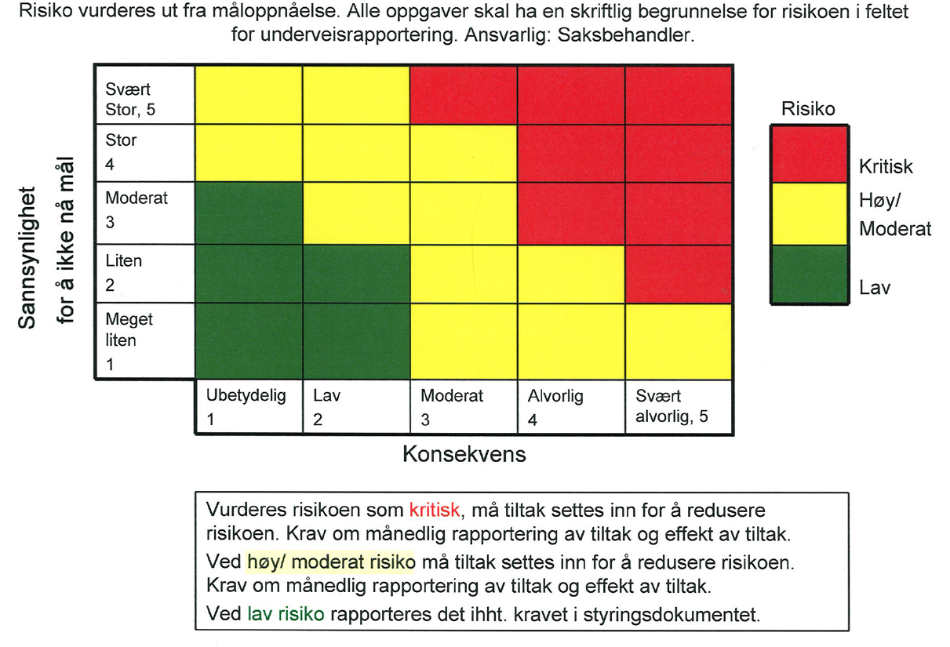

Slide 17
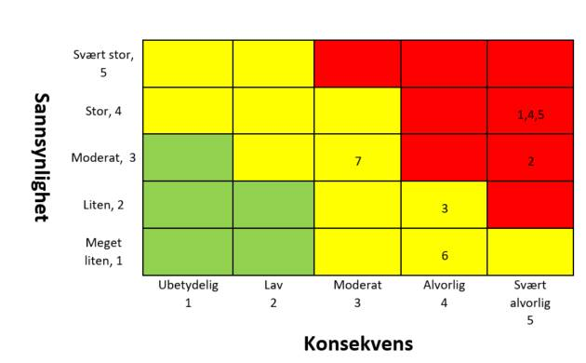
Manglende tillit, forankring og involvering i alle kommuner
For få kommuner reelt interessert – kommuner ikke behov for å delta, økonomibegrensning
Manglende kapasitet i prosjektet til å utrede ulike samarbeidsmodeller som beslutningsgrunnlag hos partene . Fange opp signaler underveis, mange involverte-
Manglende felles forståelse av mandat, hensikt og mål med prosjektet i styringsgruppa og Orkidèkommunene
Fare for forvitring av fagmiljøene på Aure og Mork – brer seg usikkerhet
Usikkerhet og frykt i befolkningen for at brukerne får et dårligere tilbud, at kvaliteten på tjenestene går ned
Ikke prioritert forskning

Slide 18
Forslag til risikoreduserende tiltak
Område | Status | Avbøtende tiltak | Ansvarlig | Tidslinje
Manglende tillit | Nylig vært i møte med Orkidè, møte Aure, Mork, besøk andre regionråd, egne møter vertskommuner, OSU, LSU Møter med lokale koordinerende enhet i fylket | Alle medlemmene i styringsgruppa har ansvar for å informere sine, kan invitere med prosjektleder dersom ønskelig Nettsak | Styringsgruppa Anne Hollingen, prosjektleder | Fortløpende
For få kommuner reelt interessert, ikke behov for å delta, økonomibegrensing | Informert og involvert regionråd og kommuner om utviklingsprosjektet. Prøver å utfordre på skille mellom kommunale helsetjenester og spesialisthelsetjenester. Mulighetsrommet som ligger i nytenkning og andre tjenestemodeller. | Viser til tiltak over Undersøke om å få til en PILOT - DRG finansiering på tvers av nivå | Leder styringsgruppa, prosjektleder og representant fra arbeidsgruppe for å utrede alternative driftsmodeller | Snarlig
Manglende kapasitet i prosjektet til å utrede ulike samarbeidsmodeller som beslutningsgrunnlag hos partene. Fange opp signaler underveis, mange involverte | Arbeidsgruppe er under etablering | Etablerer gruppe med mandat - siste kulepunkt - utrede ulike samarbeidsmodeller Alle som har en rolle i utviklingsarbeidet, må bringe inn signal på kapasitetsutfordringer slik at en kan rette inn nødvendige tiltak | Styringsgruppa, arbeidsgruppe | Trer i kraft februar

Slide 19
Forslag til risikoreduserende tiltak forts.
Område | Status | Avbøtende tiltak | Ansvarlig | Tidslinje
Manglende felles forståelse av mandat, hensikt og mål med prosjektet i styringsgruppa og Orkidèkommunene | Hatt eget møte med Orkidè, LSU Kristiansund. | Viser til tiltak under punkt 1 Felles møte 12.februar for en gjennomgang og forståelse av mandat | Styringsgruppa | Felles møte 12.februar
Fare for forvitring av fagmiljøene på Aure og Mork – brer seg usikkerhet | Kjent problemstilling som må følges opp av ledelsen | Viser til tiltak under punkt 1, 2, 4 Kommunikasjon - video, instagram, facebook etc Utfordre klinikken og institusjonen til å komme med forslag tiltak som kan sikre rekruttering, utvikling og å beholde kompetansen ved Aure, Mork | Klinikksjef og ledere ved institusjoner i samarbeid med kommunikasjons-avdelingen og HR | Snarlig
Usikkerhet og frykt i befolkningen for at brukerne får et dårligere tilbud, at kvaliteten på tjenestene går ned | Utviklingsprosjektet har som formål å modernisere med mål om best mulig kvalitativt tilbud gjennom økt samarbeid og endring i tjenestemodeller | Nyhetssak om arbeidet - der evt fagmiljø i samarbeid med representanter fra kommuner kunne bidratt Møte i Brukerutvalget 24. februar Vurdere nyhetssak med leder brukerutvalget | Styringsgruppa Prosjektleder | Innen utgangen av februar 24.februar
Ikke prioritert forskning | I styringsgruppemøte sist ønsket en å utfordre FIUK i HMR om å følge opp forskning til prosjektet. Tilbakemelding fra FIUK er at det ikke er kapasitet. | Ikke avklart, må følges opp av styringsgruppa | Styringsgruppa | Avklares

